Slide 1
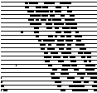
10 days
4h
0h
12h
24h

